Slide 1
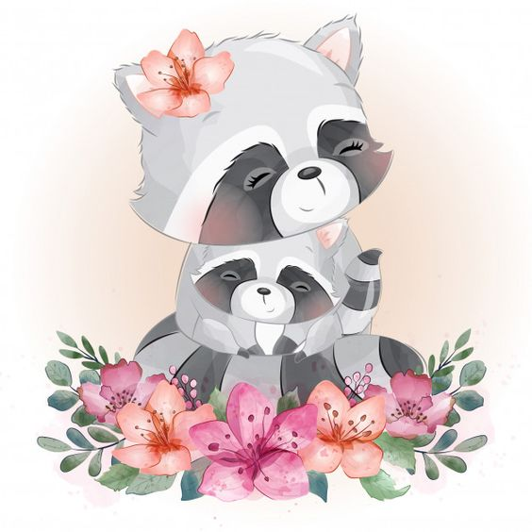
26 maja – Dzień Mamusi
W zielonych oczach Mamusi świeci wiosenna łąka, słońce na drzewach śpiewa i budzi kwiaty w pąkach. W błękitnych oczach Mamusi pogodne niebo fruwa. Kiedy zasypiasz, Mamusia jak gwiazda nad snem czuwa. W niebieskich oczach mamusi szepcze kwitnący strumień, tak opowiadać bajki tylko Mamusia umie. A w czarnych oczach Mamusi noc od samego świtu, okrywa cię skrzydłami ze srebra i błękitu.

Slide 2
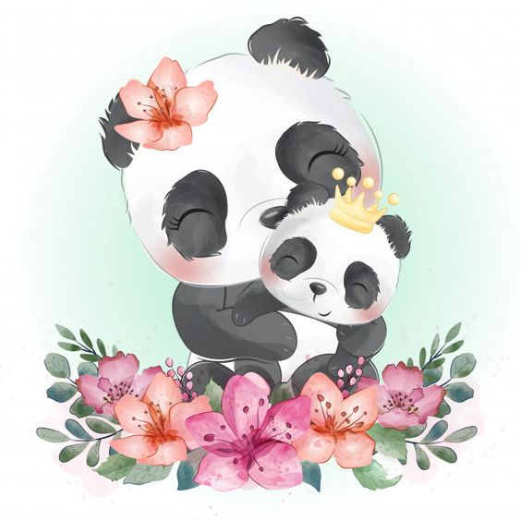
Dzień Mamy. 26 maja – cudowna data. Piękne święto wszystkich kochanych Mam. Dzień, w którym możemy im podziękować za całą miłość, opiekę i serce jakie dają nam na każdym kroku. Mimo zmęczenia, mimo złego humoru, mimo niewielkiej ilości czasu Mamusia jest zawsze przy nas, gotowa by przytulić, pocałować, spędzić z nami czas. Spędźcie dziś z Mamusią ten dzień tak pięknie jak tylko umiecie. Dajcie od siebie tyle miłości, ile tylko dać potraficie, przynieście tyle buziaków i uścisków ile nie uniesie nawet największy siłacz. Pokażcie dziś swoim Mamusiom jak bardzo je kochacie.
https://www.youtube.com/watch?v=VbnX61GvHqU
Śpiewajcie swoim Mamusiom refren – razem z Arką Noego – „Kocham Cię, kocham Mamo – wiem, że Ty czujesz to samo”, najgłośniej, najserdeczniej i najczulej jak tylko potraficie. Później ucałujcie swoje Mamy tak gorąco, tak silnie, z miłością całego waszego dziecięcego serduszka.

Slide 3
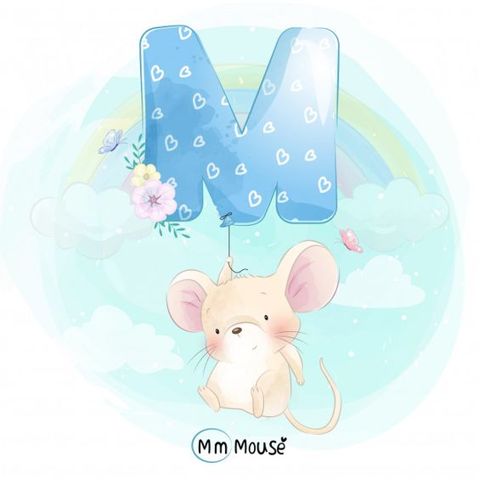
Posłuchajcie opowiadania o mysiej Mamie i odpowiedzcie na pytania:
1. Co stało się mamie myszce pod koniec maja?
2. Kto zajął się sprzątaniem i innymi obowiązkami w domu?
3. Czy mama mysz poczuła się lepiej?
Dziś Wy pomożecie swoim Mamusiom - może zrobicie kolację albo odkurzycie swój pokój? Na pewno będziecie mieli wspaniały pomysł.
https://www.youtube.com/watch?v=7Jc5xURwNBQ
Na jaką literkę zaczyna się jeden z najpiękniejszych wyrazów na świecie – Mamusia? Jaką literkę trzyma maleńka myszka? Tak. To M jak: Mama, Mamcia, Mamusia.
M jak Miłość. Mamusia = Miłość. Mamusia jest Miłością.

Slide 4
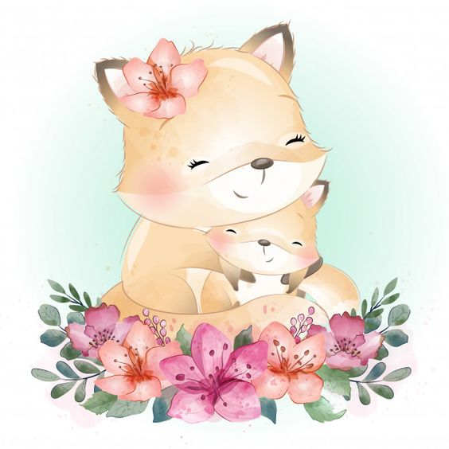
„Najlepsze u mamy jest to, że ją mamy. Mamy ją swoją, nie cudzą, nie inną, zawsze tą samą. I żeby nie wiem, co się stało, mama zostanie mamą. Nie na sprzedaż, nie do zmiany, nasza wszędzie i przez cały czas. Więc najlepsze u mamy jest to, że ją mamy i że mama ma właśnie nas.”
Wykonajcie swojej kochanej Mamusi prezent – rozcierane kwiatki. Możecie użyć pasteli albo kredy. Myślę, że Wasz prezent dany od serduszka bardzo wzruszy Mamę.
https://www.youtube.com/watch?v=U-95FWVJ45M

Slide 5
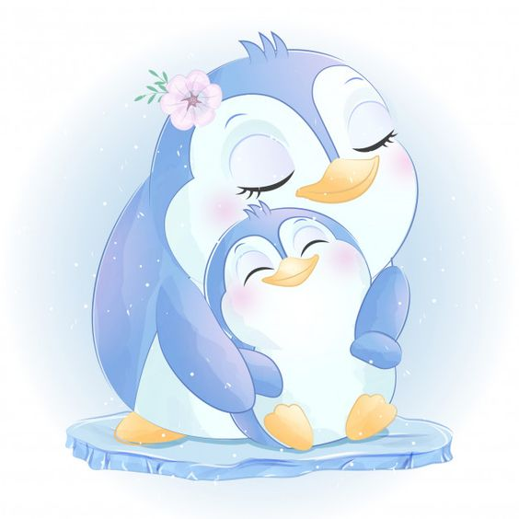
Ugotujcie dziś wspólnie z Mamusią coś pysznego. Co najbardziej lubicie jeść na rodzinnych obiadach lub śniadankach? A może macie jakiś wymarzony deser, który moglibyście przygotować dzisiaj razem? Możecie użyć np. pysznych czerwonych truskawek w kolorze miłości. Ciekawe jakie potrawy uda Wam się wspólnie wyczarować. A poniżej malutka propozycja.
Pyszny koktajl truskawkowy z płatkami owsianymi
https://www.youtube.com/watch?v=5B-oVgHYJ1g&list=PLk-sY-OgQ0fqHnEe7qPcJEy3E0NwLBfBM&index=12
Tęczowe jabłuszka w mlecznej czekoladzie
https://www.youtube.com/watch?v=DVfKbGFzcdw

Slide 6
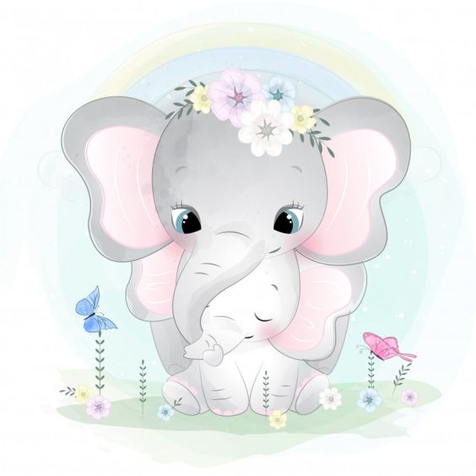
Nauczmy się razem wierszyka na Dzień Mamusi.
Dziękuję za to wszystko,
Czym dobroć jest na ziemi,
Że Jesteś najważniejsza,
Że tego nikt nie zmieni,
Że jeden dzień najpiękniej
W mym sercu jaśnieć musi:
Dla jednych to Dzień Matki,
A dla mnie Dzień Mamusi.

Slide 7
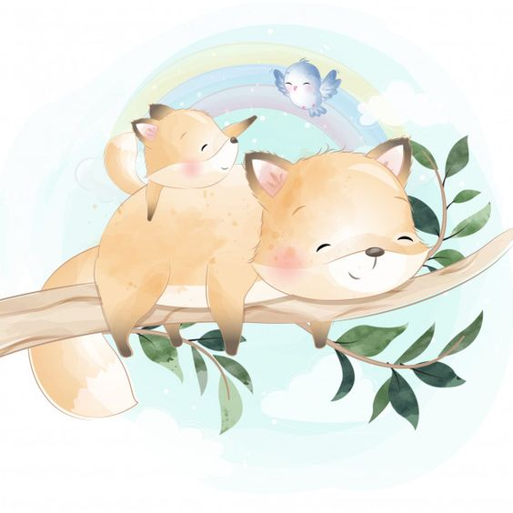
Czas z Mamusią to cudowne chwile. Małe radości, serdeczne uśmiechy, ciepłe ręce, wspólne spacery, układanie puzzli, czytanie książek, nauka i zabawa, śmiech, czułość i miłość. Co lubicie robić ze swoją Mamusią? Zwierzęta także kochają swoje Mamy.
Obejrzyjcie program i opowiedzcie co zwierzęta robiły ze swoimi kochanymi Mamusiami.
https://www.youtube.com/watch?v=dHrmiWdWpe0

Slide 8
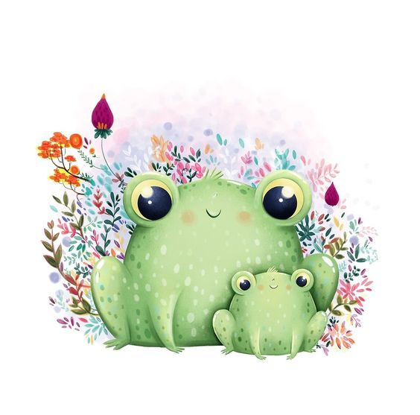
Posłuchaj z kochana Mamusią piosenki – zaśpiewaj jej refren:
„Kocham Cię - Ti Amo, Je T'aime.
To język francuski. Czy umiesz powiedzieć „kocham Cię” w jeszcze jakimś obcym języku? Spróbujcie.
https://www.youtube.com/watch?v=IdxQW3jqYtA
Angielski: I love you Chiński: Wo ai ni Hiszpański: Te Quiero Rosyjski: Ja ljublju tiebja Włoski: Ti amo

Slide 9
Życzę Ci Mamo spokoju i słońca.
Dni wolnych od trudu. Wakacji bez końca. I marzeń spełnionych, przyjaciół bez liku.
I pięknych, dla Ciebie pisanych wierszyków. Chcę, żebyś codziennie budziła się rano
z wesołym uśmiechem.
Bo kocham Cię Mamo! I nie wiem cóż mogę powiedzieć Ci więcej.
Dziękuję Ci Mamo. Całuję Twe ręce.
https://www.youtube.com/watch?v=sYP9x9bUKcg

Slide 10
„Mama to miękkie ręce. Mama to melodyjny głos, to chuchanie na uderzone miejsce. Mama to samo dobro i sama przyjemność. Coś, co dobrze jest mieć w każdej chwili życia koło siebie, dookoła siebie, gdzieś na horyzoncie.” /Melchior Wańkowicz – „Ziele na kraterze”/
„Żadna mądrość, której możemy nauczyć się na ziemi, nie da nam tego, co słowo
i spojrzenie matki.” /Wilhelm Raabe/
„Jest jedna miłość, która nie liczy na wzajemność, nie szczędzi ofiar, płacze,
a przebacza, odepchnięta wraca - to miłość macierzyńska." /Józef Ignacy Kraszewski/
„Dom to wcale nie są ściany i sufity i podłogi, ale ręce naszej mamy.” /Anna Kamieńska/
“Choćby nawet cały świat rzucał w Ciebie kamieniami, to jeśli Matka stoi po Twojej stronie nic Ci się nie stanie” /Jojo Moyes/
“Za wszystkimi Twoimi Historiami zawsze kryje się historia matki, ponieważ to w jej historii zaczyna się Twoja.” /Mitch Albom/

Slide 11
